Slide 1
Fuerzas variables
Unidad Temática: Cinemática y dinámica de traslación.
Física II

Slide 2
En la clase de hoy…
Ley de Hooke
Problema de una situación con un resorte
Ejercicio de aplicación
Actividad de cierre

Slide 3
Resultados de aprendizaje
Comprende la ley de Hooke como una ley experimental, identificando la relación entre las cantidades físicas que involucra.
Aplica las leyes de Newton resolviendo ejercicios que involucren resortes.
Analiza el estado de movimiento de cuerpos o sistemas modelando un fenómeno físico que involucre fuerza elástica.

Slide 4
Heramienta de
Fuerzas variables
Hasta ahora, hemos trabajado solo con fuerzas constantes, sin embargo, hay fuerzas que dependen de la posición del cuerpo. ¿Conocen alguna? Discutan con su grupo.
Hint: Recuerden las fuerzas que ya hemos visto y pregúntense qué tendría que pasar para que ellas cambiaran.
Hint: Pueden preguntarse también de qué factores podría depender una fuerza.

Slide 5
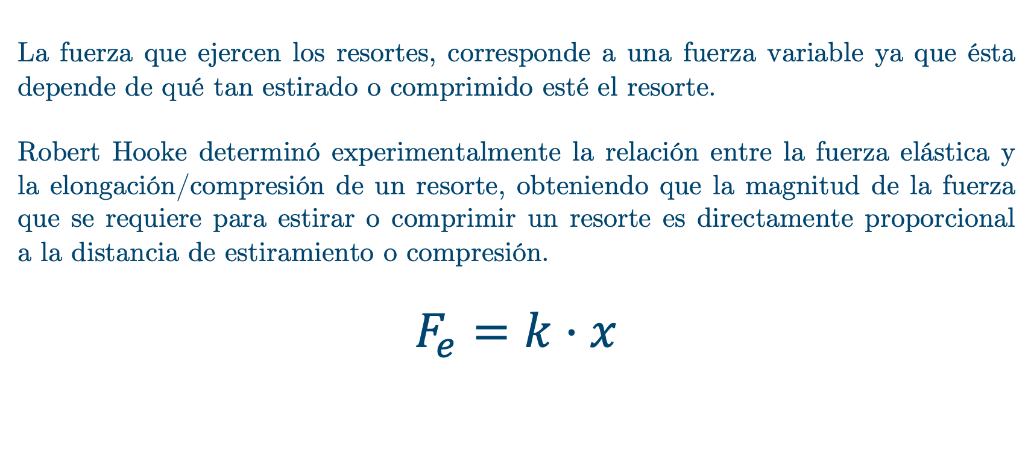
Fuerza elástica
Imagen extraída de https://www.bbvaopenmind.com
La fuerza que ejercen los resortes, corresponde a una fuerza variable ya que ésta depende de qué tan estirado o comprimido esté el resorte.
Robert Hooke determinó experimentalmente la relación entre la fuerza elástica y la elongación/compresión de un resorte, obteniendo que la magnitud de la fuerza que se requiere para estirar o comprimir un resorte es directamente proporcional a la distancia de estiramiento o compresión.
$$F_{e}=k·x$$

Slide 6

Fuerza elástica
El siguiente video corto intenta demostrar experimentalmente la relación entre la fuerza del resorte y su elongación
https://youtu.be/l5CG3tk6tXU

Slide 7
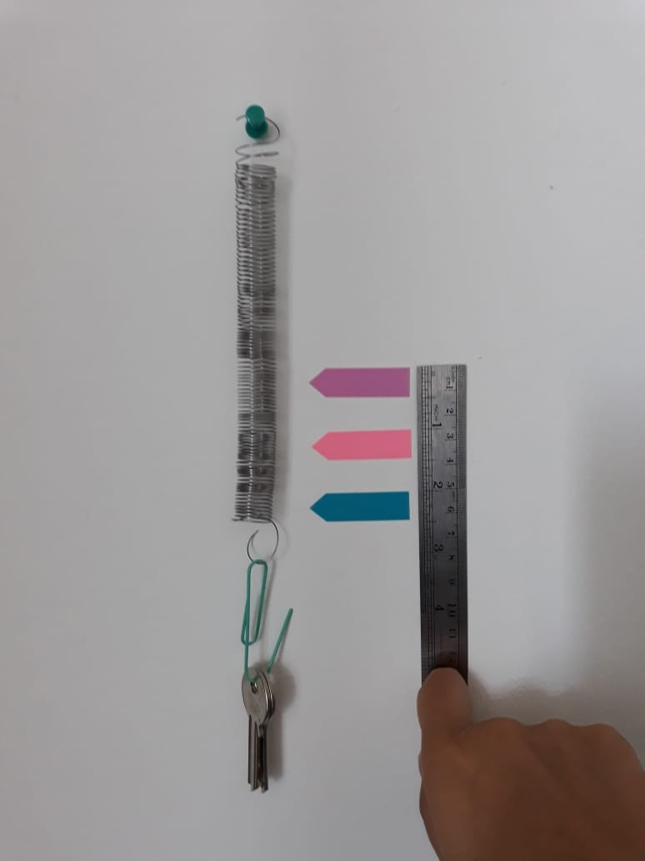
Fuerza elástica
El siguiente video corto intenta demostrar experimentalmente la relación entre la fuerza del resorte y su elongación

Slide 8
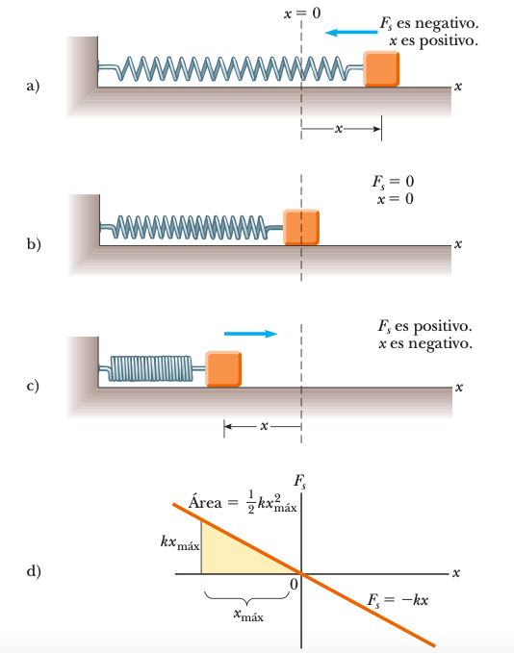
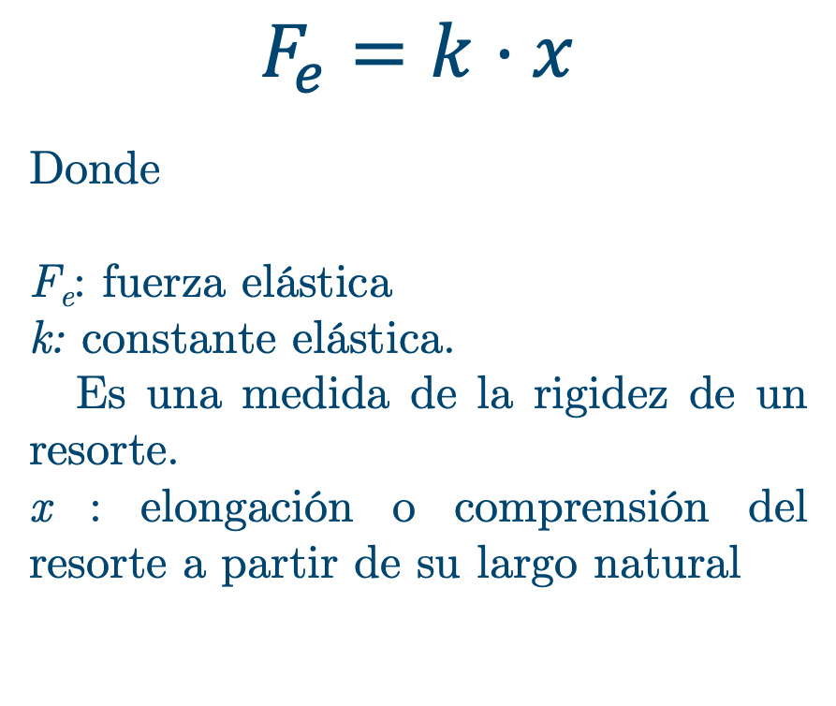
Ley de Hooke
$$F_{e}=k·x$$
Donde
F_{e}: fuerza elástica
k: constante elástica.
Es una medida de la rigidez de un resorte.
x : elongación o comprensión del resorte a partir de su largo natural
Imagen extraída de “Física para ciencias e ingeniería” (Serway & Jewett). 7ma edición

Slide 9

Ley de Hooke
$$F_{e}=k·x$$
Se considera que la fuerza elástica es una fuerza de restitución ya que su dirección es contraria al desplazamiento del cuerpo.
Imagen extraída de “Física para ciencias e ingeniería” (Serway & Jewett). 7ma edición

Slide 10
Problema
0,3 [m]
La argolla de 0,4 [kg] de masa, puede deslizar sin roce por la barra rígida vertical. La argolla está atada a un resorte de constante elástica 25[N/m] que tiene un largo normal de 0,3 [m]. La argolla se suelta con el resorte en posición horizontal.
a) Modelen la situación en el instante en que la argolla ha descendido 0,4 [m].
b) Determinen la aceleración de la argolla cuando ésta ha descendido 0,4 [m].
0,4 [m]

Slide 11
Etapas en el proceso de modelación de un fenómeno físico
Diagrama de interacciones
Inventario de fuerzas
Diagrama de cuerpo libre
Predicción de la aceleración
Aplicaciones Leyes de Newton
Resolución y su interpretación

Slide 12
Problema
0,3 [m]
La argolla de 0,4 [kg] de masa, puede deslizar sin roce por la barra rígida vertical. La argolla está atada a un resorte de constante elástica 25[N/m] que tiene un largo normal de 0,3 [m]. La argolla se suelta con el resorte en posición horizontal.
a) Modelen la situación en el instante en que la argolla ha descendido 0,4 [m].
b) Determinen la aceleración de la argolla cuando ésta ha descendido 0,4 [m].
0,4 [m]

Slide 13
Modelen como grupo la siguiente situación
Un bloque de masa m = 4 [kg] cuelga sostenida de un resorte y una cuerda, como muestra la figura.
Antes de ser colgado del cuerpo en la configuración de la figura, éste fue colgado sólo por el resorte de manera vertical, en esa ocasión el resorte se estiró 5 [cm]
35º
m

Slide 14
Actividad de cierre
Como grupo, discutan y respondan a través de la plataforma sendsteps.me las siguientes preguntas:
¿Qué aprendimos hoy?
¿Qué dudas tenemos respecto a la clase de hoy?

